Slide 1
The Control Function of Management
Kenneth A. Merchant
Summer 1982
Dr. Hosseini
Presented by: Zainab Aboutalebi
Fall2013

Slide 2
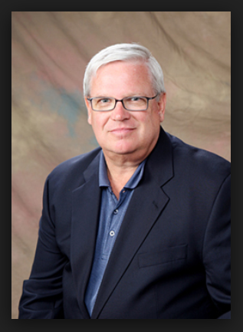
Kenneth Merchant is an expert in management accounting, management control systems, and corporate governance
Harvard Business School
UC-Berkeley
Southern University of California
Career:
Dr. Merchant is the author of many articles and books on accounting, including the standard textbooks:
Accounting: Text and Cases, 12th ed.
Management Control Systems: Performance Measurement, Evaluation and Incentives, 2nd ed.
Education:
His Ph.D. is from the University of California at Berkeley. His M.B.A. is from Columbia Business School. His B.S. is from Union College

Slide 3
آنچه این مقاله به آن می پردازد:
مسائل عمومی کنترل
انواع کنترلهای دسترس پذیر
علت متفاوت بودن کنترل ها در مجموعه های گوناگون

Slide 4
آنچه این مقاله به آن می پردازد:
چرایی کنترل
کارکنان یا نمی خواهند و یا نمی توانند بهترین عملکرد را داشته باشند بنابراین به یک سیستم کنترل نیاز است تا:
اجازه بروز رفتارهای نا مطلوب را ندهد
رفتارهای مطلوب را تشویق کند

Slide 5
آنچه این مقاله به آن می پردازد:
چیستی کنترل
سیستمی که ما را مطمئن کند که هیچ اتفاق مهم ناخوشایند غیرمنتظره ای رخ نخواهد داد.
ویژگی های سیستم کنترل
آینده محور
چندبعدی
غیر عینی
پرهزینه

Slide 6
آنچه این مقاله به آن می پردازد:
چگونگی کنترل
اجتناب از برروز برخی مسائل رفتاری
حفاطت (از سازمان) در برابر مابقی مسائل از طریق پیاده سازی سیستم های کنترلی

Slide 7
مسائلی که سیستم های کنترلی با آن ها مواجه هستند
محدودیت های انسانی
عدم فهم درست از انتظارات
عدم فهم درست از نحوه عملکرد صحیح
کمبود توانایی های مورد نیاز
کمبود آموزش
کمبود اطلاعات
خطاهای شناختی
عدم تجانس اهداف
افزایش تجانس اهداف
جلوگیری از سلیقه ای عمل کردن

Slide 8
آنچه این مقاله به آن می پردازد:
چگونگی کنترل
اجتناب از برروز برخی مسائل رفتاری
اتوماسیون
تمرکز
Risk- sharing
حذف یک عملیات به طور کلی
حفاظت (از سازمان) در برابر مابقی مسائل از طریق پیاده سازی سیستم های کنترلی

Slide 9
ابزارهای کنترل

Slide 10
چه سیستم کنترلی مناسب(امکان پذیر) است؟

Slide 11
چگونه از میان گزینه های ممکن انتخاب کنیم؟
موضوع کنترل
مقدار کنترل
هزینه

Slide 12
رابطه بازخورد و کنترل

Slide 13
رابطه بازخورد و کنترل
تقویت سیستم پاسخگویی نتایج
کمک به تدوین شاخص ها در موقعیت های تکرار شونده
کمک به فهم بهتر ارتباط ورودی و خروجی ها

Slide 14
چطور یک سیستم کنترل را طراحی کنیم؟
اولین قدم ارزیابی 2 فاکتور زیر است:
میزان آگاهی ما از specific action
قابل اندازه گیری بودن عملکرد و توانمندی ما برای ارزیابی

Slide 15
نتیجه گیری
کنترل مدیرت یک مساله رفتاری است.
کنترل خوب مجموعه ای از کنترل های ممکن است.
بررسی امکان پذیری مدل های کنترلی بر اساس شرایط براساس نمودار4

Slide 16
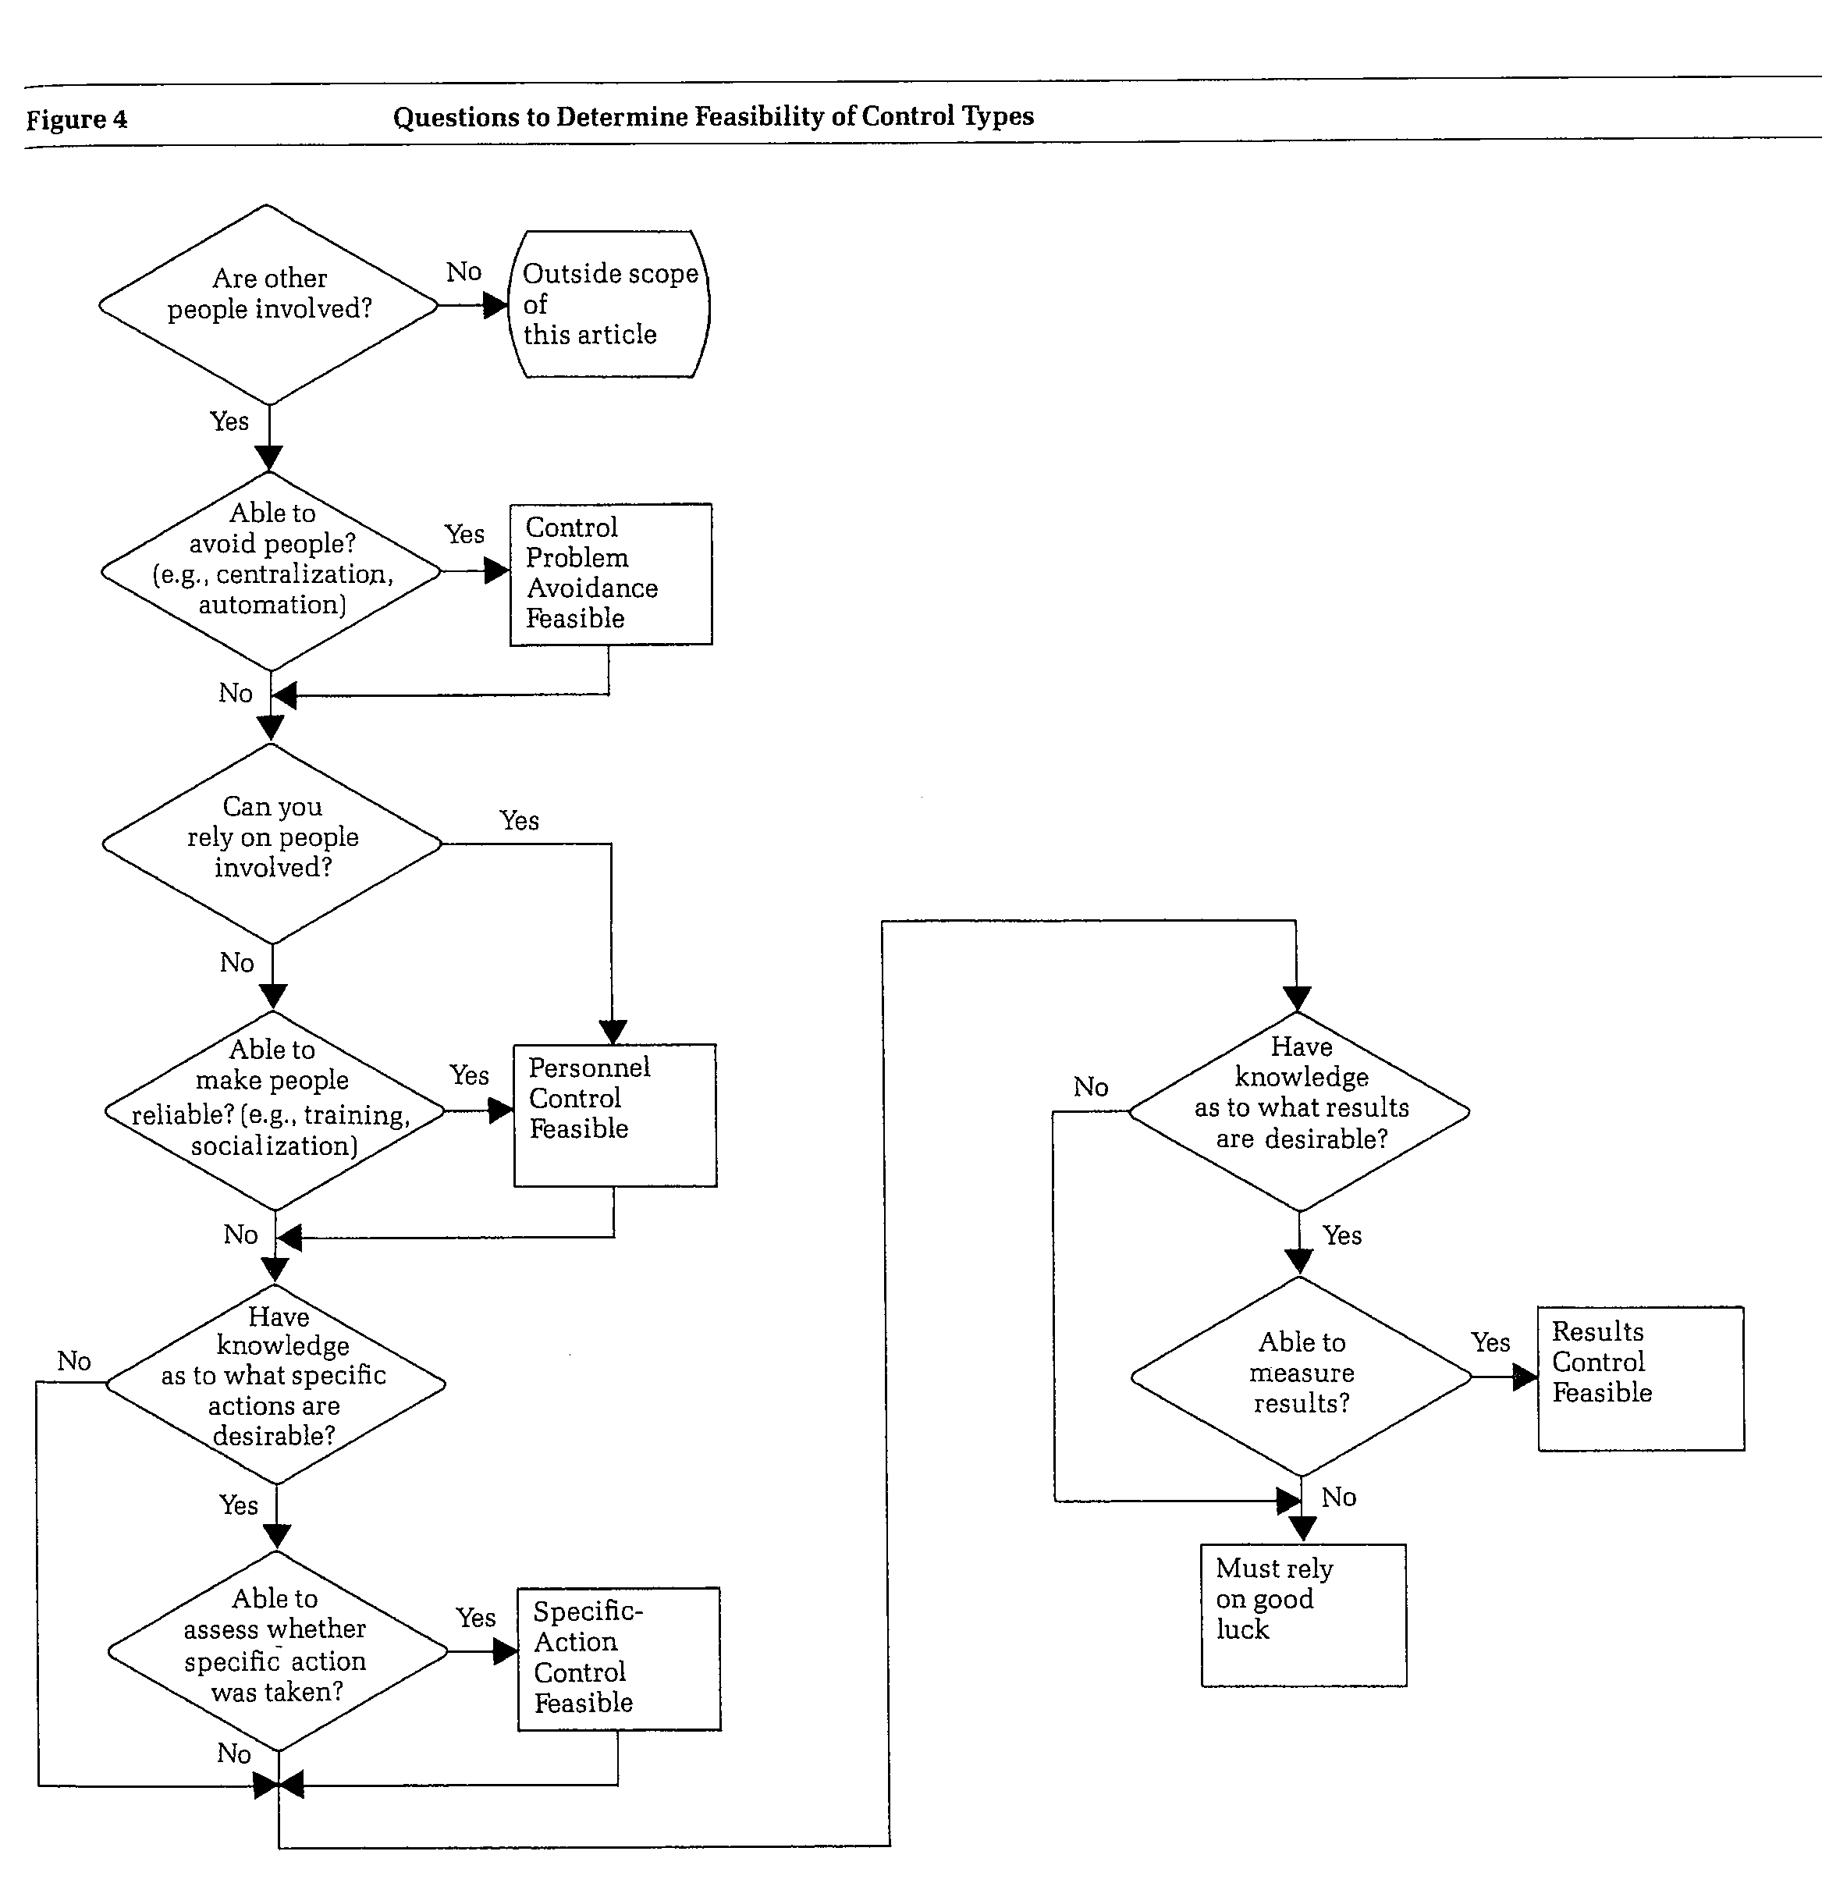

Slide 17
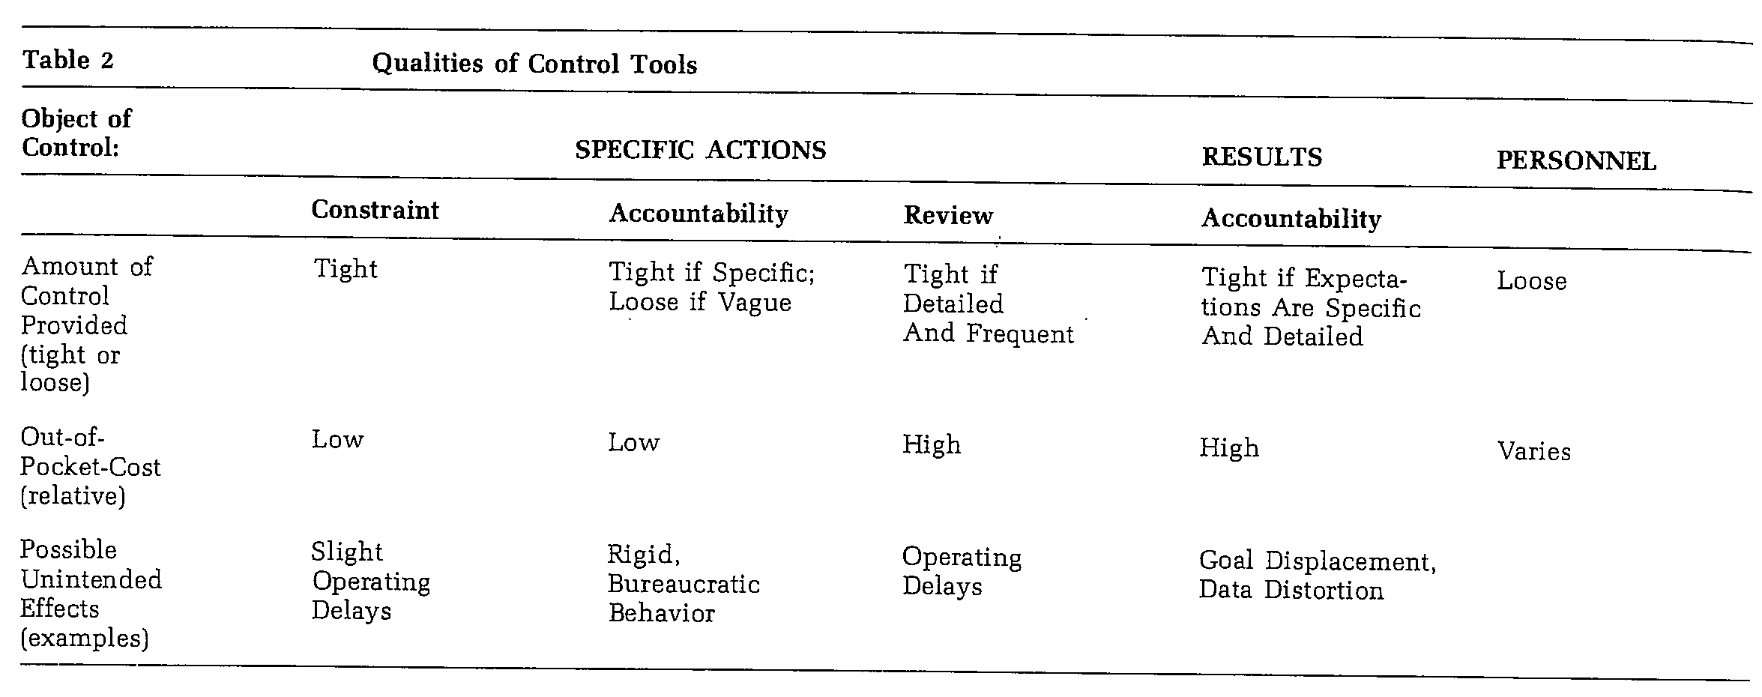
نتیجه گیری(ادامه) 4- کیفیت، فواید و هزینه های انواع کنترل

Slide 18
نتیجه گیری(ادامه) 4- کیفیت، فواید و هزینه های انواع کنترل
جدول 4
موضوع کنترل | Specific action |  |  | Results | personnel
 | محدودیت/قید | پاسخگویی | review
مقدار کنترل | سخت | سخت در صورت مشخص بودن/ ضعیف در صورت ابهام | سخت در صورت جزئی و تکرار شونده بودن | سخت اگر انتظارات مشخص و جزئی باشد | ضعیف
هزینه | پایین | پایین | بالا | بالا | متغیر
مثال هایی از اثرات ناخواسته | تاخیرات عملیاتی جزئی | بوروکراسی سخت و غیر منعطف | تاخیرات عملیاتی | جابجایی اهداف تحریف داده ها

Slide 19
نتیجه گیری(ادامه)
5- کنترل در همه سطوح مدیریتی و در مورد همه کارکردهای مدیریتی قابل استفاده است.

Slide 20
با تشکر از توجه شما

